Slide 1
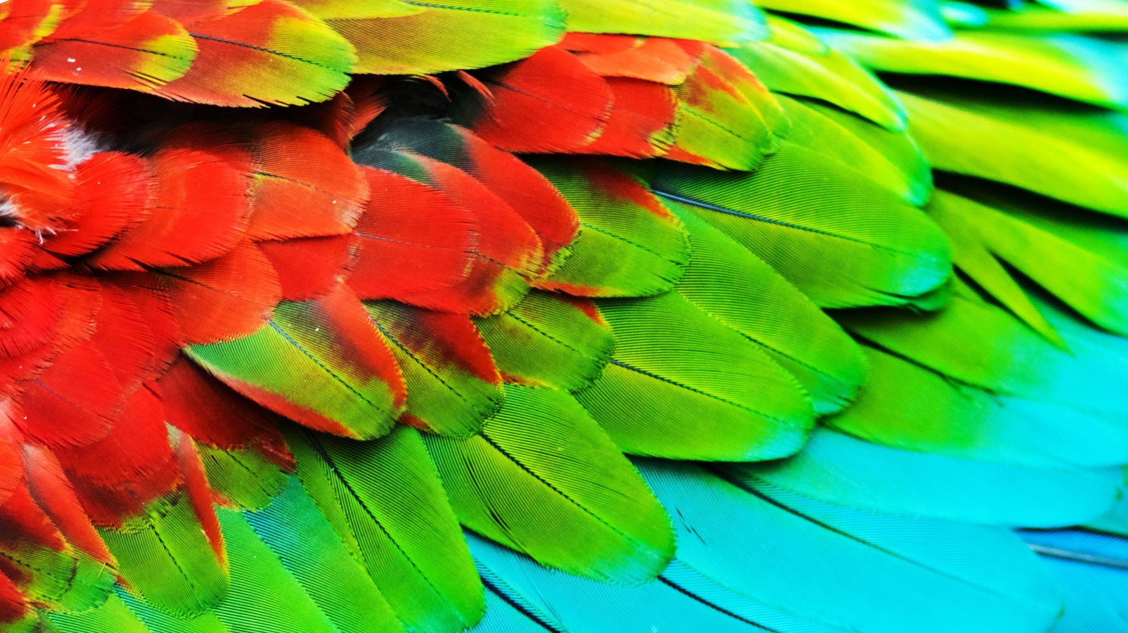
Gli animali vertebrati: gli uccelli
Il pappagallo
di Giulia Ungaro 4 E
maestra Anna Maria Giuva A.S. 2020/2021

Slide 2
sky
Vi presento Sky. E’ il mio pappagallino e appartiene alla specie Agapoint, più comunemente chiamato Inseparabile. E’ tra i più piccoli ,infatti non supera i 15 cm, è molto curioso e gli piace molto fischiettare. Come tutti gli uccelli ha il corpo ricoperto da soffici piume e penne. E’ un ottimo volatile, infatti ha raggiunto il secondo piano per entrare in casa nostra e da allora vive con noi in una comoda voliera.

Slide 3
Scopriamoli un po’
Esistono 350 specie di pappagalli che popolano il Sud-America, l’Africa e l’Asia. Ogni continente ha specie diverse fra loro che sono uniche di quel continente. In Italia è possibile osservare in libertà soprattutto 2 specie: il parrocchetto monaco e il parrocchetto dal collare che sono in grado oltre che a procurarsi il cibo anche a riprodursi. E’ possibile vedere anche piccole colonie di amazzoni. Da diversi anni, sono ritenuti animali da compagnia e popolano tante case. Molte persone scelgono il pappagallo perchè molto colorato oppure perché sono in grado di parlare , come l’ara, le amazzoni e il cenerino. Alcune specie purtroppo rischiano di estinguersi a causa dell’uomo che distrugge il loro habitat, come la bellissima ara Giacinto che ha ispirato un film d’animazione: Rio.

Slide 4
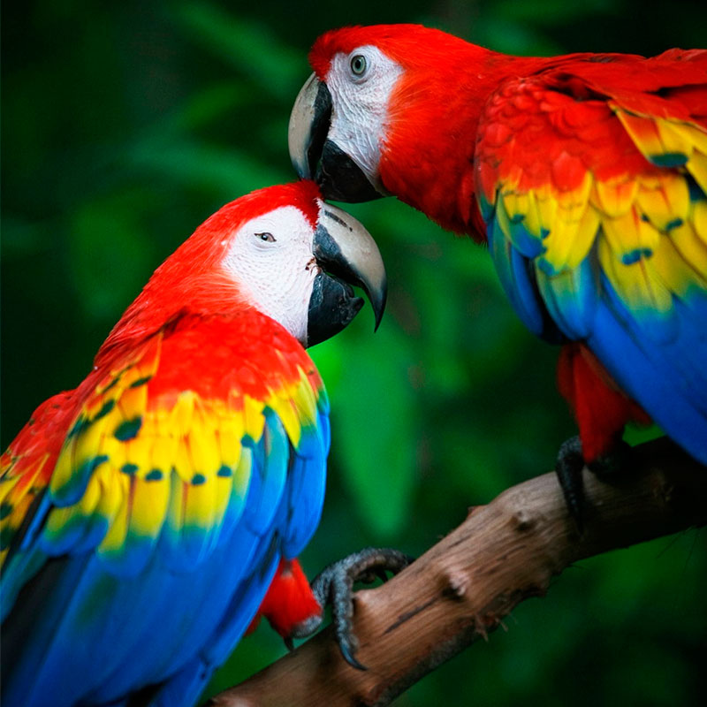
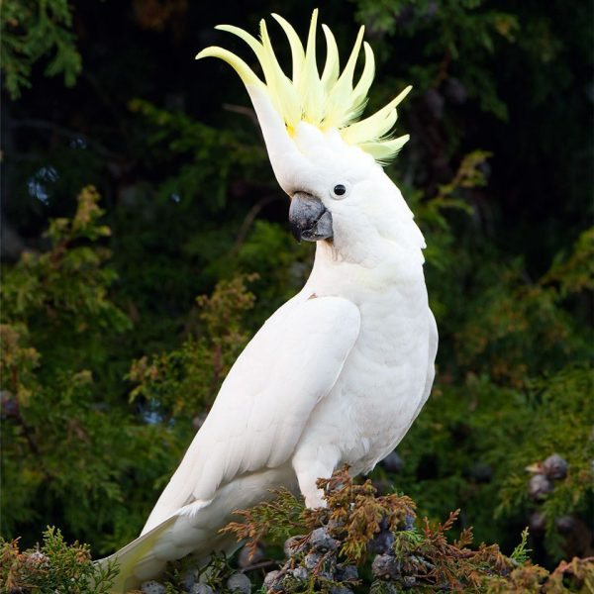
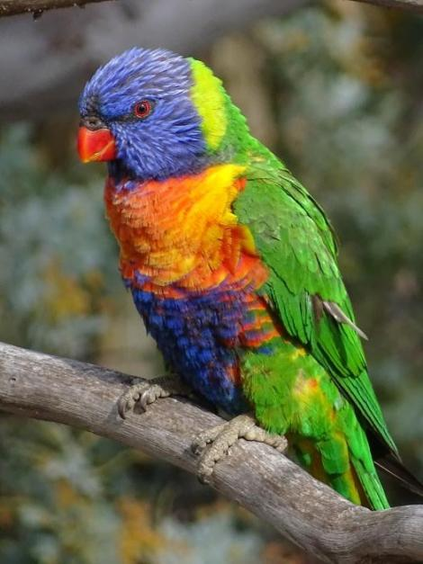
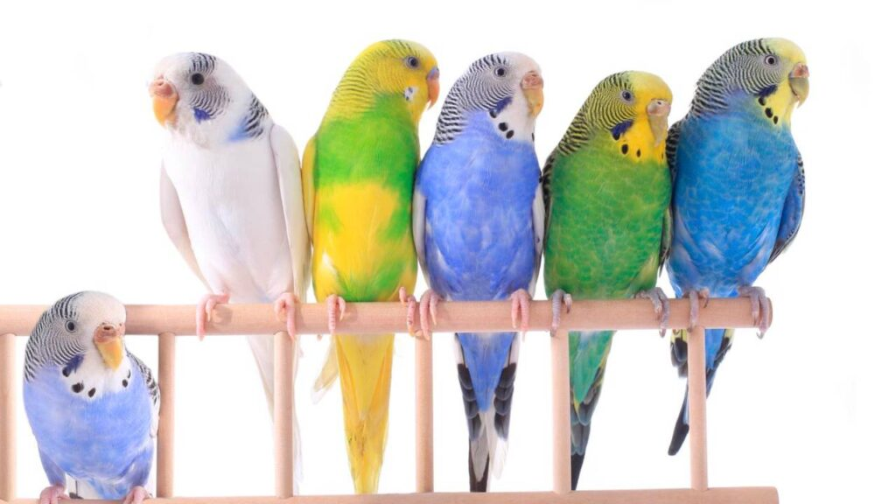
Caratteristiche e curiosita’
Sono animali molto intelligenti, dai colori sgargianti e hanno un becco molto forte. Il più piccolo è lungo circa 15 cm mentre il più grande arriva fino a 1 metro. Vivono molti anni, dai 10/15 fino ai 60/80 anni. Si nutrono di frutta e verdura fresca, ma anche di semi misti ( i preferiti sono i semi di girasole). Il periodo migliore per la riproduzione è la primavera. Dopo aver deposto le uova, vengono covate dalla mamma oppure dal papà per diversi giorni, in base alla specie. Quando saranno nati I pulli, verranno imbeccati con amore dai genitori fino a quando non saranno in grado di nutrirsi da soli.
Curiosità: si divertono ad ascoltare la musica e persino a ballare ( il cacatua), sono spericolati e molto curiosi.

